Slide 1
Projektarbeit:
Handheld zum Auslesen des BCCH umliegender GSM Basisstationen
Notes:
Herzlich willkommen zur Präsentation unserer P KONZEPTION eines Handhelds zum Auslesen des BCCH von GSM BTS.
bereits BESTEHENDES System Prof. Litzenburgers Ubunut auf einem Laptop
MOBILER zu gestalten
NEUESTEN Stand

Slide 2
Gliederung
Aufgabenstellung
Verwendete Hardware
Verwendete Software
Präsentation
Notes:
Zu beginn AUFGABENSTELLUNG ein wenig näher
kläre allgemeine Begrifflichkeiten
auf EINEN STAND
Anschließend welche HARDWARE wir uns aus welchem Grund entschieden haben.
Dennis verwendete SOFTWARE Probleme IMPLEMENTIERUNG
Am Ende SOFTWARE IM BETRIEB,
allerdings LAPTOP, PRAKTISCHE , läuft 1:1 TABLET,
LANGSAMER

Slide 3

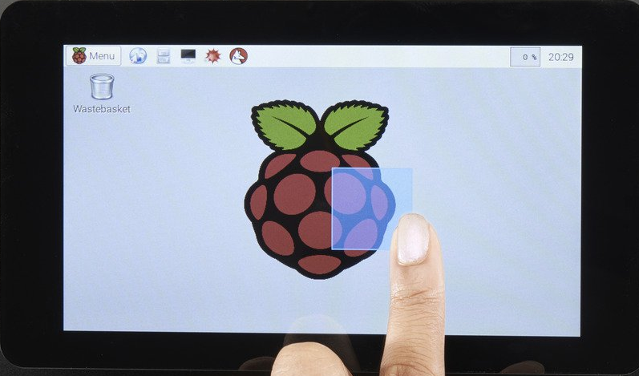
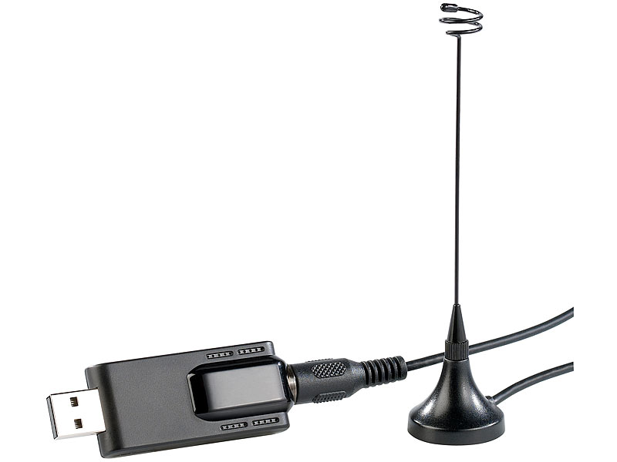
Aufgabenstellung
Handheld zum Auslesen des BCCH
DVB-T USB Stick - SDR
Gnuradio mit Airprobe
          Bildquellen: pearl.de Adafruit.com Gnuradio.org
Notes:
bereits BESTEHENDES System
MOBIL zu machen
auf NEUESTEN STAND
UBUNTU auf Prof. Litzenburgers Laptop.
Die Software GNURADIO
darauf AIRPROBE.
TOOLBOX zur GSM Kommunikation.
Als Verbindung AUßENWELT
DVBt Stick
Bestimmten VORAUSSETZUNGEN auch das GSM Netz scannen kann.

Slide 4
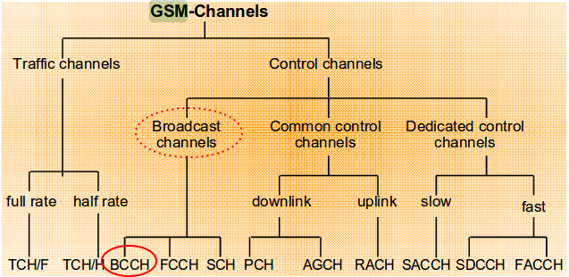
Broadcast Control Channel
Dauerhaft, downlink, max. Leistung
Informationen über die BTS
(base transceiver station)
Bildquelle: Skript MOB. Prof. Litzenburger
Notes:
Der BCCH Basisstationen DAUERHAFT
maximaler LEISTUNG
Beinhaltet INFORMATIONEN
wiederholenden MUSTER
MOBILE einzuwählen
Eigenschaften
BESCHREIBEN die BTS
ID, FREQUENZ NEZTZBETREIBER ist .

Slide 5
Aufgabenstellung
DVB-T Stick (software defined radio)
  RTL2832u Chipset
  2,4 Msamples/s
  ADC mit 8 bit Auflösung
  Rafael Micro R820T Tuner
    24 bis 1766 Mhz
Notes:
DVB Stick der sich zur
Nutzung als Software defined radio
Idee SIGNALVERARBEITUNG, (wenigstens Modulation und Demodulation) in Software ANALOGKOMPONENTEN möglichst einfach
RTL2832 Chip
Beliebteste SDR Szene,
viele Treiber und Informationen
maximal 2,4 Msamp/s ohne dass VERLUSTE
Der ADC hat eine AUFLÖSUNG von 8 bit.
TUNER weite BANDBREITE von 24 - 1766Mhz
GSM 900 Bandes von 935 bis 960 Mhz.
FM/DAB Radio oder WETTERDATEN
Was sonst noch

Slide 6
Aufgabenstellung
Anforderungen:
  USB Schnittstelle - DVB-Stick
  Display möglichst mit Toucheingabe
  Linux - Gnuradio mit Airprobe
  Akkubetrieb
Notes:
Aus Aufgabenstellung ANFORDERUNGEN Handheld.
USB Schnittstelle DVBT Stick
Display TOUCHSCREEN Bedienung.
AIRPROBE Linux
Akkubetrieb

Slide 7
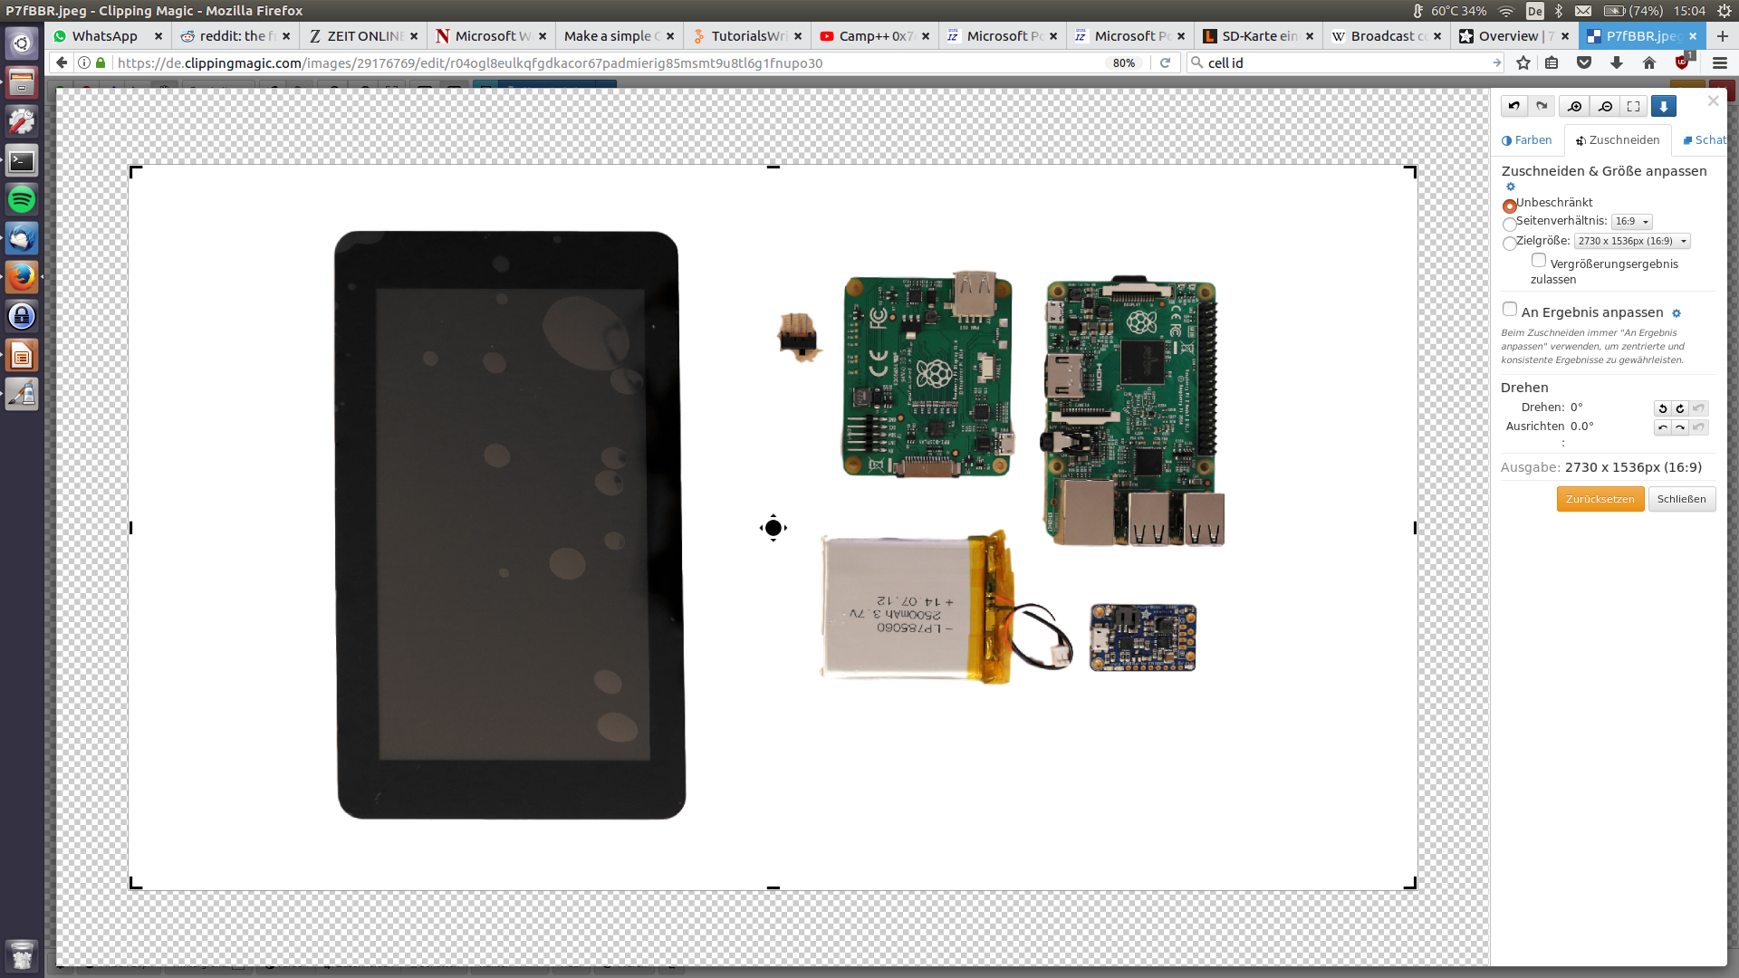
Verwendete Hardware
Bildquelle: Adafruit.com
Notes:
Kommen wir nun zur verwendeten Hardware. Hier sehen Sie das Display und dessen Elektronik daneben einen Raspberry Pi, Akku und Ladeelektronik.

Slide 8
Raspberry Pi 3
1.2 GHz Quad Core ARM
1 GB DDR2 RAM
DSI Schnittstelle für Touchscreen
Linux wird unterstützt
Bildquelle: Adafruit.com
Notes:
neuesten Generation Quadcore mit 1.2 Ghz angefeuert genug Rechenleistung
1 GB Ram ist ebenfalls verbaut.
Weiterer Vorteil 7“ Tochscreen gibt OUT OF THE BOX
Und klar, Linux unterstützt wie gefordert Airprobe nicht selbstverständlich OS auf den ARM
Alternativen der Beaglebone, der Bananapi oder Odroid. ebenso Linux,
COMMUNITYGRÖßE für den Raspberry
neuesten Modell NICHTS NACHSTEHT

Slide 9
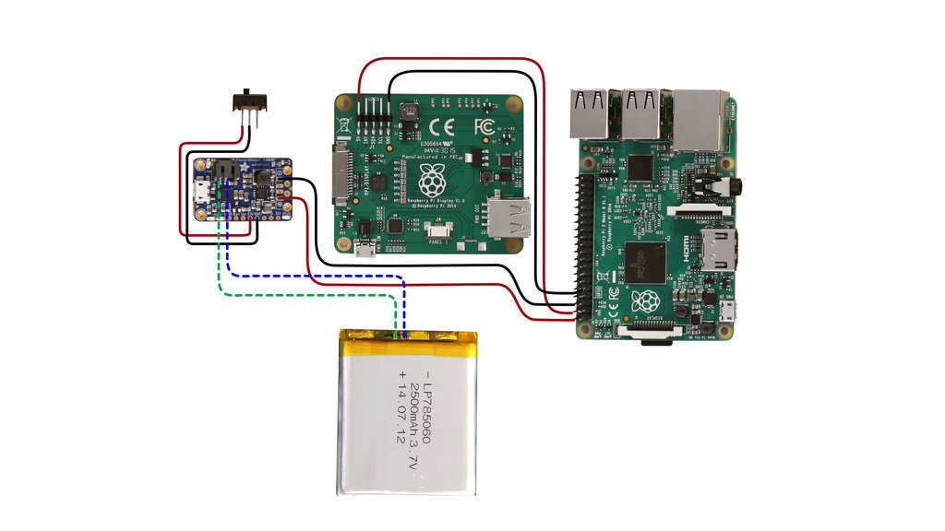
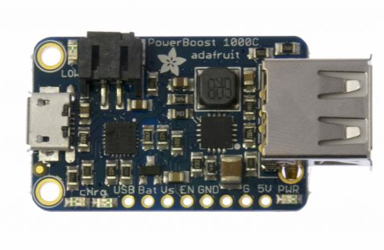
Stromversorgung
Lipo Akku mit 2,5 Ah
  5h mögl. Nutzungsdauer
Adafruit Powerboost 1000C
  Lipo Akku Ladeelektronik
  1A mit 2,5A peaklimit
  Wenn verfügbar, USB als Quelle
Notes:
2.5 Ah Akku
5h Nutzung
Der Akku Adafruit Powerboost 1000c geladen und betrieben.
mikroUSB laden
NORMAL. 1 A aus LiPo Akku ziehen.
SPITZEN bis 2.5 A voller Displayhelligkeit auch
wird USB als Stromquelle verwendet STATIONÄR
POWERBANK

Slide 10
Verkabelung
Notes:
Verkabelung
Schalter

Slide 11
Verwendete Hardware
Raspberry Pi 3
PiFoundation 7” Touch Display
DVB-T Stick mit Rtl2832u Chip
Adafruit PowerBoost 1000C
2500mAh LiPo Akku
Case aus dem 3D Drucker
(Besten Dank an Markus Kaupert)
Notes:
verwendete Hardware.
Case HAUSEIGENEN 3D Druckerei
Aussparungen für alle Anschlüsse.
Jetzt übergebe ich an Dennis der uns näher die Software erläutert und die Probleme die uns dabei begegnet sind.

Slide 12
Verwendete Software
Notes:
- grgsm
-GNURadio
-Operating System
-grgsm_scanner

Slide 13
gr-gsm
Das gr-gsm-Projekt basiert auf dem gsm-reciever, welcher von Piotr Krysik (außerdem auch der Hauptauthor von gr-gsm) für das Airprobe-Projekt geschrieben wurde.
Das Ziel ist es, eine Reihe von Tools bereitzustellen zum Empfangen der Informationen, welche von GSM equipment/devices gesendet werden.
Notes:
-Das gr-gsm Projekt stützt auf den Arbeiten von Piotr Krysik, welcher zuvor schon für das Airprobe Projekt den gsm-reciever geschrieben hatte.
- Bietet eine Reihe von Tools, zur Empfangung von ausgesendeten GSM Daten, in unserem Fall die Basisstationen (BCCH)

Slide 14
gr-gsm
grgsm_decode (old name: airprobe_decode.py) - Programm zum dekodieren von BCCHs, welches am ehesten der Funktionalität des alten gsm-reciever aus dem Airprobe-Projekt entspricht. Besitzt die Fähigkeit signalling channels und traffic channels mit Sprache zu dekodieren (Analyse der Daten kann mit Wireshark durchgeführt werden, dekodierter Sound wird in einer Audio-Datei gespeichert).
grgsm_livemon (old name: airprobe_rtlsdr.py) - interaktiver Monitor eines einzelnen BCCHs mit Analyse, durchgeführt von Wireshark.
grgsm_scanner (old name: airprobe_rtlsdr_scanner.py) - Eine Applikation, welche das GSM Band scannt und die Informationen über die Basisstationen in der Umgebung ausgibt.
Notes:
- grgsm_decode: übernimmt die Funktion des alten gsm-recievers, kann signalling und traffic channel dekodieren
- grgsm_livemon: öffnet ein interaktives Fenster mit Amplitudenspektrum
- grgsm_scanner: scannt gsm band und gibt Informationen über basisstationen in der Umgebung aus

Slide 15
gr-gsm
grgsm_capture (old name: airprobe_rtlsdr_capture.py) - Programm zum speichern eines GSM Signals in eine Datei, welche später durch grgsm_decode verarbeitet werden kann.
grgsm_channelize (old name: gsm_channelize.py) – teilt wideband-capture-Datei in mehrere Dateien, welche jeweils einen einzelnen GSM Kanal beinhalten.
Notes:
- grgsm_capture: speichert gsm signal in eine Datei, welche später mit decode verarbeitet werden kann
- grgsm_channelize: teilt wideband capture datei in mehrere dateien, welche jeweils einen GSM Kanal beinhalten

Slide 16
GNURadio
GNU Radio ist ein freies open-source Entwicklungstool, welches signal processing Blöcke bereitstellt, zum implementieren von Software Defined Radios (SDR).
Es kann mit kostengünstiger SDR-Hardware verwendet werden oder ohne Hardware als eine Art Simulationsumgebung.
GNU Radio Applikationen können entweder in C++ oder Python geschrieben werden.
Notes:
- GnuRadio ist ein freies open-source Entwicklungstool mit dem sich signal processing Blöcke in der eigenen GUI grc als flowgraph verbinden lassen um SDR zu implementieren
- Gnu Radio kann mit kostengünstiger SDR-Hardware, in unserem Fall DVBT-Dongle, oder als eine Art Simulationsumgebung.
- Applikationen können entweder C++ oder Python geschrieben werden, zusätzlich können dadurch fehlende Blöcke auch jederzeit hinzugefügt werden.

Slide 17
GNURadio
GNU Radio erlaubt die praktische Implementierung beliebiger digitaler Modulations- und Demodulationsverfahren, Verfahren zur Manipulation von Signalen wie digitale Filter und bietet verschiedene Anzeigen wie Darstellungen als Zeitsignal oder als Frequenzspektrum, der dabei auftretenden Leistungsdichten, oder die bei digitalen Modulationen vorhandenen Konstellationsdiagramme.
Notes:
- Einige der vielen Blöcke, welche GNU Radio bietet sind z.B: digitale Modulations- und Demodulationsverfahren, digitale Filter, verschiedene Darstellung von z.b. Zeit und Frequenz, Frequenzspektren etc.

Slide 18

Operating System
Empfohlenenes Betriebssystem war das Raspbian Jessie, jedoch nach dem öfteren Versuchen mit verschiedenen Ansätzen konnte hier keine Funktionalität aller Programme erzielt werden.
→ Testen verschiedener anderer Versionen und OS führte schließlich zu einer funktionsfähigen Umgebung unter Kali Linux.
Notes:
- Anleitung → Raspbian Jessie, jedoch waren die Programme nicht alle funktionsfähig
→ Verschiedene Ansätze zum lösen der Probleme brachten kein Ergebnis
→ weiterer Versuch war auf ältere Versionen zurück zu gehen und Airprobe zu installieren, jedoch fanden sich auch hier keine Lösungen
Lösung: Kali Linux, bedingt auch durch eine Pause durch die Vorlseungsfreie Zeit, welche auch ergab, dass grgsm gepatcht wurde und die letzten fehler fixten welche bis dato noch vorhanden waren

Slide 19
GrGsm_scanner
Eine Applikation, welche das GSM Band scannt und die Informationen über die Basisstationen in der Umgebung ausgibt.
→ Anwendung gibt einen Informationsstring des BCCH aus:
    ARFCN: 1015 - Absolute Radio Frequency Channel Number
    Freq: 933.2M - Frequency
    CID: 59458 - Cell Identification
    LAC: 59061 - Location Area
    MCC: 262 - Mobile Country Code
    MNC: 3 - Mobile Network Code
    Pwr: -38 - Power
Notes:
- Benötigt werden die Informationen, welche uns der grgsm_scanner liefert
→ Informationsstring des BCCH
- ARFCN, Freq., CID, LAC, MCC, MNC, Pwr

Slide 20
Erweitern des grgsm_scanner
Hinzufügen einer GUI, welche die gescannten BCCH-Strings in einem Fenster darstellt.
  GUI wird über Python mit der PyQt4 Bibliothek realisiert
Gescannte BCCH-Strings werden zusätzlich in eine Textfile hinterlegt und in der Konsole ausgegeben.
Während der grgsm_scanner nach den BCCHs scannt, läuft die GUI im Hintergrund und wird mit den nach und nach gefundenen Channels erweitert.
Notes:
- grgsm_scanner erweitert mit einer GUI, welche durch die PyQt4 Bibliothek realisiert wurde
- Informationen werden neben der GUI auch in der Konsole dargestellt und zusätzlich noch in eine Datei hinterlegt für mögliche spätere Bearbeitung
- Während der scanner auf einem Kern läuft, läuft die GUI über einen anderen Kern und wird nach und nach mit den gefunden Informationen aufgefüllt

Slide 21
Vorstellung

Slide 22
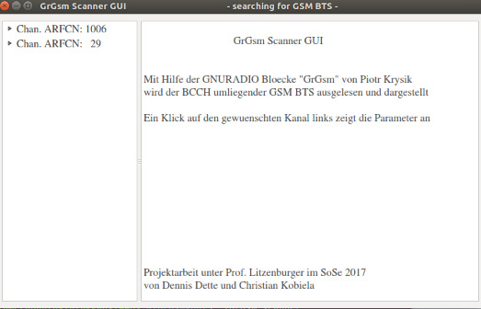
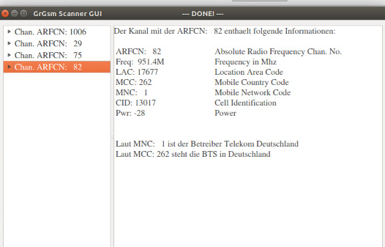
GUI

